Slide 1
Theodor Adorno
1944
Max Horkheimer
1944
Jurgen Habermans
1960-2000
Escola de Frankfurt
Robert Cox
1981 e 1986
Antonio Gramsci
1935
Teoria Crítica

Slide 2
Escola de Frankfurt e a Teoria Crítica (I)
A Teoria Crítica tem suas raízes na Escola de Frankfurt e se tornou um emblema de uma análise que questiona a atual ordem social e política da modernidade por meio de critica imanente (crítica que busca encontrar as contradições na formação e construção das regras sociais).
A Teoria Crítica frankfurtiana busca compreender as características fundamentais da sociedade contemporânea por meio do estudo do seu desenvolvimento social e histórico, traçando contradições que permitam a transcendência do status quo e suas formas de dominação patológicas.
Marx tem influência decisiva no método analítico da teoria crítica frankfurtiana. Na 11º tese da “Ideologia Alemã” Marx sustenta que “os filósofos se limitaram a interpretar o mundo de diferentes maneiras, o que é importa é transformá-lo”. Há um interesse normativo em identificar possibilidade imanentes de mudança social.
A Teoria Crítica frankfurtiana não busca apenas eliminar determinada forma de dominação, mas analisar as estruturais sociais fundamentais que resultam nesses abusos, sempre com a intenção de superá-los.

Slide 3
Escola de Frankfurt e a Teoria Crítica (II)
A Teoria Crítica frankfurtiana faz uma crítica às teorias explicativas e interpretativa da realidade.
Sustenta que tais teorias trazem embutidas em seu arcabouço determinados interesses e formas sutis de injustiça e dominação.
A Teoria Crítica frakfurtiana problematiza e busca desmascarar formas sociais incrustradas que constrangem e controlam a liberdade individual.
A Teoria Crítica frankfurtiana nunca se preocupou com o sistema internacional. O foco de análise sempre foi o sistema política e social como um todo.

Slide 4
A Teoria Crítica e as Teorias dominantes em RI (I)
Thomas McCarthy: a teoria crítica promete tanto uma reflexão sobre as condições do conhecimento como uma dissolução crítica e reflexiva dos paradigmas hegemônicos da ordem social.
A Teoria Crítica em RI distingue as teorias entre problem-solving theories e teorias reflexivas.
As teorias problem-solving tomam o mundo tal qual encontrado, com suas instituições e relações de poder que o organizam, como uma estrutura de análise. Elas não questionam a ordem atual, mas acabam por legitimizá-la.
A Teoria Crítica toma a configuração global de poder como um objeto e se pergunta como foi construída e quais são as alternativas e possíveis transformações dessa configuração global de poder.
A ordem social global não pode ser entendida sem levar em consideração as interações históricas entre ideias, consciência e ideologias, de um lado, e as circunstâncias sociais, econômicas e políticas concretas, de outro.

Slide 5
A Teoria Crítica e as Teorias Dominantes de RI (II)
As teorias explicativas buscam analisar o funcionamento da ordem, tomando o mundo como ele é, com suas relações de poder, instituições e atores.
As teorias explicativas são conservadoras porque não se preocupam com a possibilidade de transformação da ordem.
A Teoria Crítica, por outro lado, reconhece o aspecto transitório e historicamente situado das teorias explicativas.
“Toda teoria é para alguém e para algum propósito” e “toda teoria é normativa.” (Cox, 1986).

Slide 6
A Teoria Crítica e as Teorias dominantes em RI (III)
Para as teorias dominantes em RI (realismo e institucionalismo) a ordem internacional vigente é equivalente ao passado e ao futuro. As RI são o reino da recorrência e da repetição. A tarefa dessas teorias é reproduzir as condições da atual ordem global.
A epistemologia das teoria de Waltz, por exemplo, corresponde às ciências naturais na medida que projeta uma separação radical entre sujeito e objeto para em seguida identificar “as leis objetivas e naturais das RI excluindo os fenômenos subjetivos, tais quais normas, valores e consentimento”. A teoria de Waltz elimina valores e comprometimentos normativos.
O institucionalismo de Keohane, por exemplo, tem como objetivo facilitar uma operação mais suave e descentralizada do sistema internacional em comparação ao neo-realismo, mas em momento algum procura questionar os interesses e normatividade por de trás da construção dessas instituições internacionais.
O marxismo é excessivamente interessado em superar as formas de alienação e exploração do sistema de produção capitalista e negligencia outras formas de dominação e exploração baseadas no gênero, raça, nacionalismos e soberania estatal.

Slide 7
A Teoria Crítica e as Teorias dominantes em RI (IV)
A ordem social global não pode ser entendida sem levar em consideração as interações históricas entre ideias, consciência, ideologias e conceitos analíticos, de um lado, e as circunstâncias sociais, econômicas e políticas concretas, de outro.
A dimensão normativa da ordem global vigente se refere a um apelo universal baseado na razão, mas uma análise crítica mostrará as forças que definem “quem ganha o que, quando e de que forma” (Harold Lasswell).
O conhecimento crítico não é neutro. É politicamente e socialmente orientado para a mudança. Busca uma normatividade em favor da transformação social e política.

Slide 8
A Teoria Crítica e as Teorias dominantes em RI (V)
A metodologia implícita da teoria crítica é mais ampla que o materialismo histórico de Marx na medida que busca a análise “social total”.
Busca as contradições e o desmascaramento do mundo.
É construída a partir de um momento de abstração no qual determinado objeto ou estrutura é retirada da ordem geral e estudada de forma isolada no sentido da sua desconstrução para, posteriormente, ser inserida novamente nessa ordem.
É esse processo de reconstrução e reinserção que diferencia a teoria crítica das demais teorias tradicionais em RI (incluindo o marxismo).
A teoria crítica não deveria apenas analisar as formas de produção e dominação capitalista ou apenas as formas de dominação do Estado, mas ampliar o escopo para todas as formas de dominação e subordinação de uma sociedade global.

Slide 9
A Teoria Crítica de Robert Cox (I)
O centro da análise de Cox é a mudança da ordem global.
Cox busca dar conta das transições de ordens por meio da explicação da sua formação histórica e social.
Cox analisa a economia política internacional utilizando conceitos de produção, forças sociais, hegemonia e Estado em grande parte inspirados por Gramsci.
O foco do autor são as “estruturas socialmente construídas da ordem global” que se tornam reais, ainda que fictícias, em virtude da sua força intersubjetiva.
Embora essas estruturas não tenham existência material, elas produzem efeitos concretos porque os indivíduos agem como se elas fossem reais.

Slide 10
A Teoria Crítica de Robert Cox (II)
Contrário ao dogma realista que reifica o Estado, Cox enxerga o Estado em suas funções, papéis e responsabilidades como socialmente determinadas.
A chave para se entender as RI é examinar a relação entre Estado e sociedade civil, reconhecendo que o Estado assume diferentes formatos históricos.
Há três pressupostos centrais na obra de Cox:
A visão gramsciana de que a ordem global é construída na ordem social. Assim, mudanças política e militares podem ser encontradas nas mudanças sociais fundamentais.
O Estado deve ser pensado como inseparável da ordem social porque constitui uma ordem social hegemônica.
A visão segundo a qual as instituições globais são produtos históricos que devem ser entendidas com o uso da história.

Slide 11
A Teoria Crítica de Robert Cox (III)
O entendimento da ordem atual precisa levar em consideração as características estruturais da interação entre Estado, forças sociais e a própria ordem global.
Cox utiliza o conceito gramsciano de hegemonia para analisar essa interação. A hegemonia representa a interação de poder, ideologia e instituições que definem as formas de pensamento e, portanto, engendram resultados concretos e materiais da ordem global.
O conceito de ordem hegemônica global utilizada por Cox é fundamentada não apenas na regulação do conflito interestatal, mas sobretudo em uma sociedade global.
O conceito gramsciano de hegemonia envolve uma concessão das classes dominantes em relação às classe subordinadas que induz as últimas a pensar que não são exploradas.
Cox está interessado em estudar as forças contra-hegemônicas que podem ser coalizões de Estados periféricos ou movimentos sociais globais que questionam e busquem subverter a ordem global vigente.

Slide 12
A Teoria Crítica de Robert Cox (IV)
“Hegemonia no nível internacional é [...] uma ordem dentro da economia mundial com um modo dominante de produção que penetra em todos os países e se vincula a outros modos subordinados de produção. É também um complexo de relações sociais internacionais que conectam as classes sociais dos diferentes países. Hegemonia mundial é uma estrutura social, uma estrutura econômica e uma estrutura política; e não pode ser simplesmente apenas uma dessas, mas deve ser todas as três. Hegemonia mundial, além disso, é expressa em normas universais, instituições e mecanismos que colocam regras gerais de comportamento para os Estados e para aquelas forças da sociedade civil que atuam através das fronteiras nacionais – regras que sustentam o modo dominante de produção” (Cox, Robert. Gramsci, hegemonia e Relações Internacionais: um ensaio sobre o método).

Slide 13
A Teoria Crítica de Robert Cox (V)
Cox desenvolve um modelo que tenta incorporar três dimensões para o entendimento da dinâmica da política mundial:
A dimensão vertical: dominação dos Estados mais poderosos sobre os mais pobres, nem sempre imperialistas, mas baseadas em força + consenso (hegemonia);
A dimensão do processo produtivo: as relações verticais entre os Estados estão permeadas por relações econômicas capitalistas também verticais e construída sob o signo da dominação de classe;
A dimensão da relação Estado-sociedade civil: os Estados não são unitários, mas construídos dentro de uma relação com a sociedade;

Slide 14
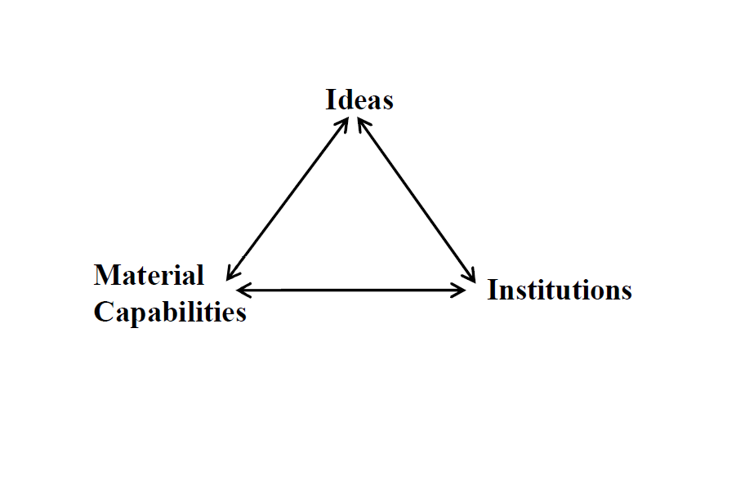
A Teoria Crítica de Robert Cox (VI)

Slide 15
A Teoria Crítica de Robert Cox (VII)
A estrutura social não pode ser vista de forma mecanicista ou determinista, mas sim como construções que combinam condições materiais, idéias e instituições.
Nenhuma dessas três condições se sobrepõe sobre as demais, determinando seu conteúdo e direção. Pelo contrário, as três condições tem uma relação de mútua determinação e constituição de acordo com as circunstâncias históricas.
Essas estruturas são um quadro de referências para ações políticas que visem a mudança levada a cabo pelos atores sociais.

Slide 16
A Teoria Crítica de Robert Cox (VIII)
A escolha pelo materialismo histórico como base da Teoria Crítica. Corrige o neorrealismo em quatro aspectos:
O uso da dialética – análise que busca as contradições e explorações do sistema mundial. No nível histórico é buscar os campos de resistência e formas alternativas de poder.
Foco no imperialismo – adiciona a dominação vertical sobre a dominação horizontal - centro sobre a periferia.
Foco na relação Estado e mundo social.
Foco nas forças de produção econômica, social e normativa.

Slide 17
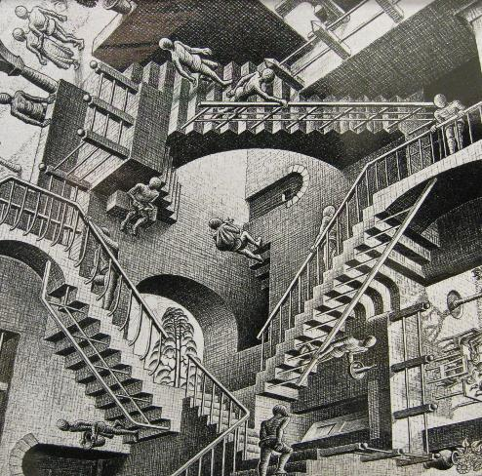

Slide 18
Os Amantes – René Magritte, 1928

Slide 19
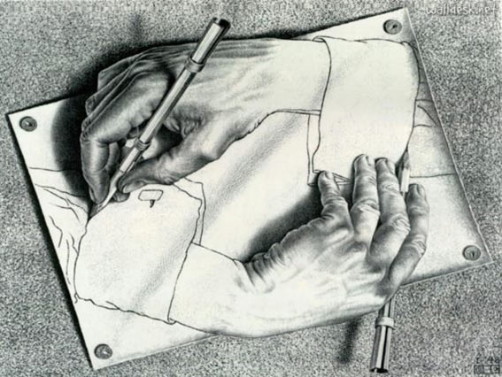
Escher

